Slide 1
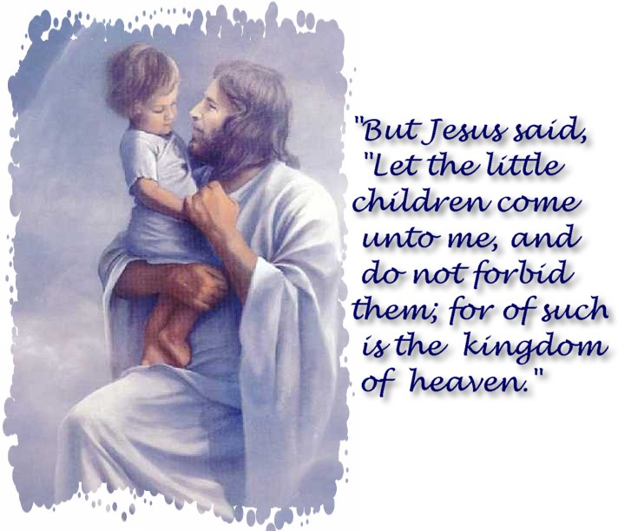
Kinh Thánh Đối Đáp
Số 52 (Số cũ 560)
THIẾU NHI
nhacthanh.vn

Slide 2
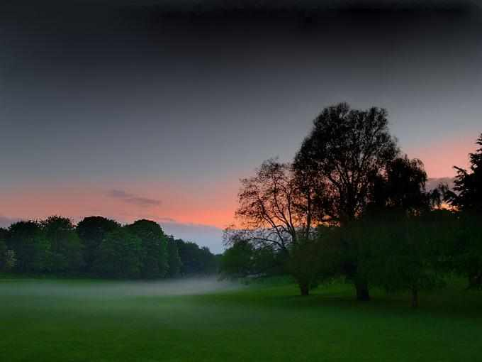
Khi ấy, người ta đem các con trẻ đến, đặng Ngài đặt tay trên mình và cầu nguyện cho chúng nó; môn đồ quở trách những người đem đến.

Slide 3
Song Ðức Chúa Jêsus phán rằng: Hãy để con trẻ đến cùng ta, đừng ngăn trở; vì nước thiên đàng thuộc về những kẻ giống như con trẻ ấy.

Slide 4
Ngài bèn đặt tay trên chúng nó, rồi từ đó mà đi.

Slide 5
Trong lúc đó, môn đồ lại gần Ðức Chúa Jêsus, mà hỏi rằng: Ai là lớn hơn hết trong nước thiên đàng?

Slide 6
Ðức Chúa Jêsus gọi một đứa trẻ đến, để ở giữa môn đồ, mà phán rằng:

Slide 7
Quả thật, ta nói cùng các ngươi, nếu các ngươi không đổi lại và nên như đứa trẻ, thì chẳng được vào nước thiên đàng đâu.

Slide 8
Vậy, hễ ai trở nên khiêm nhường như đứa trẻ nầy, sẽ là lớn hơn hết trong nước thiên đàng.

Slide 9
Hễ ai vì danh ta chịu tiếp một đứa trẻ thể nầy, tức là chịu tiếp ta.

Slide 10
Song, nếu ai làm cho một đứa trong những đứa nhỏ nầy đã tin ta sa vào tội lỗi, thì thà buộc cối đá vào cổ, mà quăng nó xuống đáy biển còn hơn.

Slide 11
Hãy giữ mình đừng khinh dể một đứa nào trong những đứa trẻ nầy; vì ta bảo các ngươi, các thiên sứ của chúng nó trên trời thường thấy mặt Cha ta, là Ðấng ở trên trời.

Slide 12
Hỡi Y-sơ-ra-ên! hãy nghe: Giê-hô-va Ðức Chúa Trời chúng ta là Giê-hô-va có một không hai.

Slide 13
Ngươi phải hết lòng, hết ý, hết sức kính mến Giê-hô-va Ðức Chúa Trời ngươi.

Slide 14
Các lời mà ta truyền cho ngươi ngày nay sẽ ở tại trong lòng ngươi;

Slide 15
Khá ân cần dạy dỗ điều đó cho con cái ngươi và phải nói đến, hoặc khi ngươi ngồi trong nhà, hoặc khi đi ngoài đường, hoặc lúc ngươi nằm, hay là khi chổi dậy.

